Slide 1
C++ Programming
（C++程序设计）
Lab Exercises
（实验）

Slide 2
Contents
Microsoft Visual C++开发环境简介
Exercise 1. 熟悉语言及程序开发环境
Exercise 2. C++简单程序设计
Exercise 3.函数的应用
Exercise 4. 类与对象
Exercise 6.数组、指针与字符串
Exercise 7.继承与派生
Exercise 8.多态性

Slide 3
Microsoft Visual C++开发环境简介
1 Developer Studio集成开发平台
Developer Studio是VisualC＋＋6.0的核心部分，是Microsoft Windows环境下的一个集成开发环境，集成了开发C＋＋或 C应用程序所需要的所有工具和C＋＋编译器。
1．1主窗口
包括标题栏、菜单栏、工具栏、项目工作区窗口、文档窗口、输出窗口和状态栏，如图1所示。

Slide 4
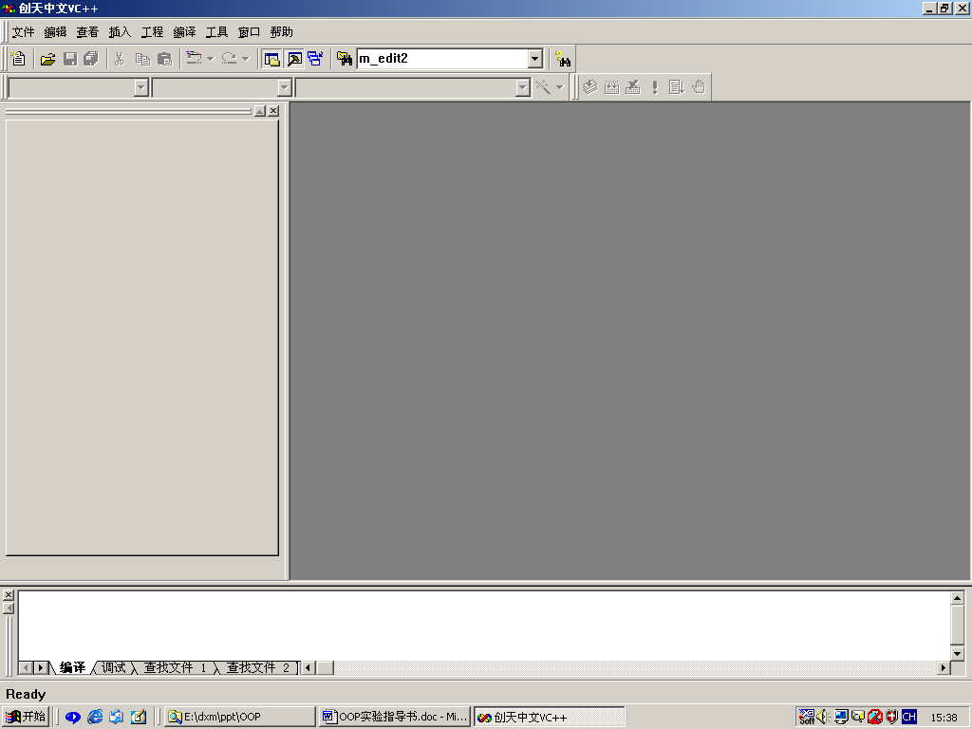
图1 Visual C＋＋6.0集成开发平台的主窗口

Slide 5
1．2菜单栏
包括以下菜单项
File, Edit, View, Insert, Project, Build, Tools, Windows和 Help。
1．3工具栏
  默认时显示三个工具栏：Standard, Build和WizardBar。

Slide 6
1．4 采用项目开发应用程序
（1）创建一个项目，系统自动创建了应用程序所需的基本文件。
（2）采用工作区窗口建立项目中的类、文件和资 源。
（3）将文件添加到项目中，或从项目中删除文件。
（4）编辑项目中的源代码和资源。
（5） 连编项目。执行应用程序。

Slide 7
Exercise 1. 熟悉语言及程序开发环境
1 实验目的
熟悉Microsoft Visual C＋＋ 6.0集成开发环境，学习创建Windows和控制台应用程序项目、编辑源程序、编译和调试程序。
2 实验内容
（1）熟悉程序开发环境
（2）编辑源程序
（3）编译并调试程序

Slide 8
3实验内容及实验步骤
3.1 熟悉Microsoft Visual Studio 6.0 的开发环境
（1） 启动Visual C++6.0；
（2） 用鼠标左键分别单击各主菜单项，观察各下拉菜单的项目内容；
（3） 单击“文件>新建”，观察弹出的对话框；
（4） 分别单击“新建”对话框的各选项卡，查看其中的内容；
（5） 单击“结束”按钮，关闭对话框；
（6） 单击“帮助>帮助目录”，熟悉帮助的内容和使用方法。

Slide 9
在Visual C＋＋环境中编辑并调试程序
（1）启动VC++6.0
（2）向AppWizard提供关于新项目的有关信息：
  （a）单击“文件>新建”，
  （b）在“新建”对话框中：
    单击“工程”选项卡；
    在列表中选中“Win32 Console Application”；
    在名为“工程”的文本框中输入项目名“Time”
    在“位置”文本框中设置项目的位置；
    选择“创建新工作区”选项；
    确认在“平台”列表框中选中了“Win32”；
    单击“确定”按钮。

Slide 10
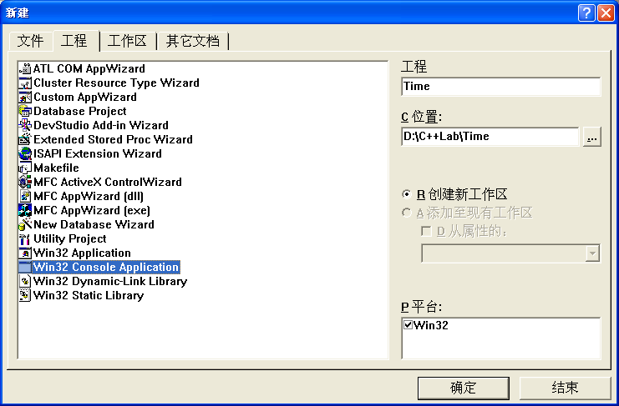

Slide 11
  （3）选择项目类型：An empty project。
  （4）单击“完成”按钮。
  （5）在开发环境的主窗口中单击“插入>新建类”，类型为“Generic Class”，名字为“TimeType”，单击“确定”。

Slide 12
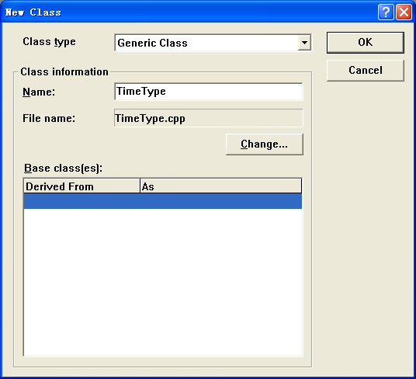

Slide 13
  （6）在左侧的“Class View”中选择类“TimeType”，单击右键，选择“添加成员变量”，在弹出的对话框中填入变量hrs的类型和名称；重复此过程，加入成员变量mins和secs。

Slide 14
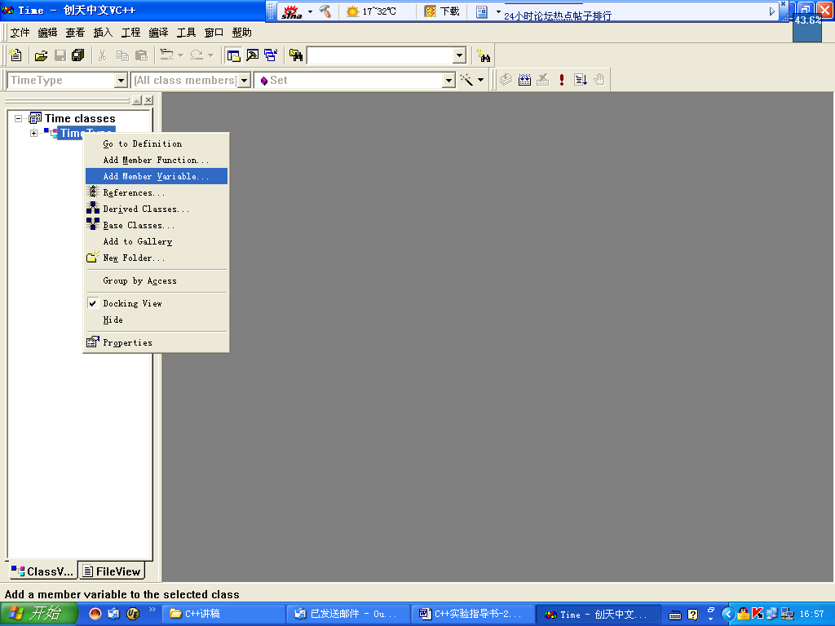

Slide 15
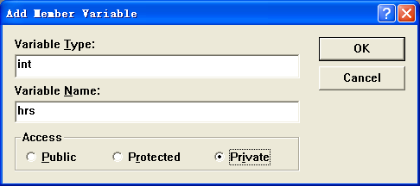

Slide 16
  （7）选择类“TimeType”，单击右键，选择“添加成员函数”，在弹出的对话框中填入函数Set的原型说明，并在代码编辑窗口中填入函数体的代码；重复此过程，加入所有的成员函数。

Slide 17
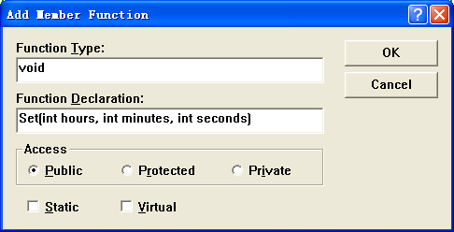

Slide 18
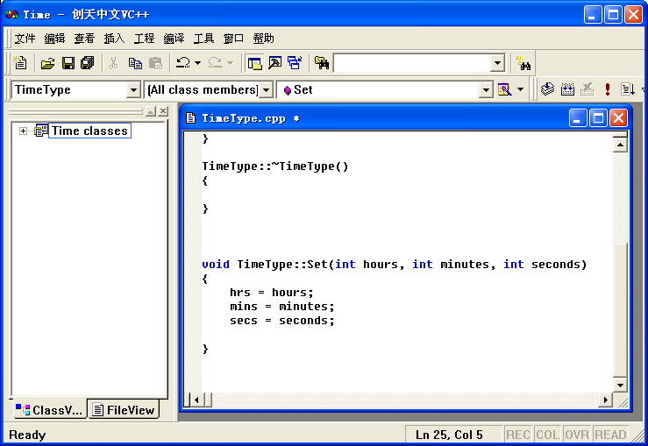

Slide 19
  （8）保存文件。
  （9）单击“文件>新建”，在“新建”对话框的“文件”选项卡中选择“C＋＋源文件”，名字为“diary”。
  （10）在代码编辑窗口中写入代码，保存文件。
  （11）编译和执行程序：单击“编译>构件Time.exe”，或者按F7键，生成可执行文件Time.exe；单击“编译>执行Time.exe”，或者同时按下“Ctrl”和“F5”键，执行程序，查看运行结果。

Slide 20
“TimeType.h”
  class TimeType{
  public:
  void Set(int hours, int minutes, int seconds);
  void Increment();
  void Write() const;
  bool Equal(TimeType otherTime) const;
  bool LessThan(TimeType otherTime) const;
  private:
  int hrs;
  int mins;
  int secs;
  };

Slide 21
“TimeType.cpp”
  #include “timetype.h”
  #include <iostream.h>
  void TimeType::Set(int hours, int minutes, int seconds)
  {
  hrs = hours;
  mins = minutes;
  secs = seconds;
  }

Slide 22
  void TimeType::Increment()
  {
  secs++;
  if (secs>59) {
  secs=0;
  mins++;
  if (mins>59) {
  mins=0;
  hrs++;
  if (hrs>23) hrs=0;
  }
  }
  }

Slide 23
  void TimeType::Write() const
  {
  if (hrs<10) cout << ‘0’;
  cout << hrs << ‘:’；
  if (mins<10) cout <<‘0’;
  cout << mins << ‘:’;
  if (secs<10) cout <<‘0’;
  cout << secs;
  }

Slide 24
  bool TimeType::Equal(TimeType otherTime) const
  {
  return (hrs==otherTime.hrs && mins==otherTime.mins && secs==otherTime.secs);
  }

Slide 25
  bool TimeType::LessThan(TimeType otherTime) const
  {
  return (hrs<otherTime.hrs||hrs==otherTime.hrs && mins<otherTime.mins||hrs==otherTime.hrs && mins==otherTime.mins && secs<otherTime.secs);
  }

Slide 26
Diary.cpp
  #include <iostream.h>
  #include "TimeType.h"
  int main()
  {
  TimeType time;
  int hours;
  int minutes;
  int seconds;
  cout<<"Enter a time (use hours < 0 to quit): ";
  cin>>hours>>minutes>>seconds;

Slide 27
  while(hours>=0)
  {
  time.Set(hours, minutes, seconds);
  time.Increment();
  cout<<"Incremented time is ";
  time.Write();
  cout<<endl;
  cout<<"Enter a time (use hours < 0 to quit): ";
  cin>>hours>>minutes>>seconds;
  }
  return 0;
  }

Slide 28
Exercise 2. C++简单程序设计
1 实验目的
（1）学会编写简单的C++程序。
（2）复习基本数据类型变量和常量的应用。
（3）复习运算符与表达式的应用。
（4）复习结构化程序设计基本控制结构的运用。
（5）复习自定义数据类型的应用。
（6）练习使用简单的输入输出。
（7）观察头文件的作用。
（8）学会使用Visual C++6.0开发环境中的debug调试功能：单步执行、设置断点、观察变量值。

Slide 29
2 实验任务
  （1）输入并运行教材《C++语言程序设计》中的例题2-7，即：用do-while语句编程，求自然数1～10之和。程序正确运行之后，去掉源程序中#include语句，重新编译，观察会有什么问题。
  （2）将do-while语句用for语句代替，完成相同的功能。
  （3）编程计算图形的面积。程序可计算圆形、长方形、正方形的面积，运行时先提示用户选择图形的类型，然后，对圆形要求用户输入半径值，对长方形要求用户输入长和宽的值，对正方形要求用户输入边长的值，计算出面积的值后将其显示出来。
  （4）使用debug调试功能观察任务3程序运行中变量值的变化情况。
  （5）定义一个表示时间的结构体，可以精确表示年、月、日、小时、分、秒；提示用户输入年、月、日、小时、分、秒的值，然后完整地显示出来。

Slide 30
Exercise 3. 函数的应用
1 实验目的
（1）掌握函数的定义和调用方法
（2）练习重载函数的使用。
（3）练习函数模板的使用。
（4）练习使用系统函数。
（5）学习使用VC++的debug调试功能，使用step into追踪到函数内部。

Slide 31
2 实验任务
  （1）编写一个函数把华氏温度转换为摄氏温度，转换公式: C=（F-32）*5/9
  （2）编写重载函数Max1可分别求两个整数，三个整数，两个双精度数，三个双精度数的最大值。
  （3）使用重载函数模板重新实现上小题中的函数Max1。
  （4）使用系统函数pow(x,y)计算x^{y} 的值，注意包含头文件math.h。
  （5）用递归的方法编写函数求Fibonacci级数，观察递归调用的过程

Slide 32
Exercise 4 类与对象
1 实验目的
（1）掌握类的定义和使用。
（2）掌握类的定义和对象的声明。
（3）复习具有不同访问属性的成员的访问方式。
（4）观察构造函数和析构函数的执行过程。
（5）学习类的聚集使用方法。
（6）使用VC++的debug调试功能观察程序流程，跟踪观察类的构造函数、析构函数、成员函数的执行顺序。

Slide 33
2 实验任务
（1）定义一个CPU类，包含等级（rank）、频率（frequency）、电压（voltage）等属性，有两个公有成员函数run、stop。其中，rank为枚举类型CPU_Rank,定义为enum CPU_Rank{P1=1,P2,P3,P4,P5,P6,P7}，frequency为单位是MHz的整型数，voltage为浮点型的电压值。观察构造函数和析构函数的调用顺序。
（2）定义一个简单的Computer类，有数据成员芯片（cpu）、（内存）、光驱（cdrom）等等，有两个公有成员函数run、stop。cpu为CPU类的一个对象，ram为RAM类的一个对象，cdrom为CDROM类的一个对象，定义并实现这个类。

Slide 34
（3）（选做）设计一个用于人事管理的People(人员)类。考虑到通用性这里只抽象出所有类型人员都具有的属性：number（编号）、sex（性别）、birthday（出生日期）、id（身份证号）等等。其中“出生日期”定义为一个“日期”类内嵌子对象。用成员函数实现对人员信息的录入和显示。要求包括：构造函数和析构函数、拷贝构造函数、内联成员函数、聚集。

Slide 35
Exercise 6 数组、指针与字符串
1 实验目的
（1）学习使用数组。
（2）学习字符串数据的组织和处理。
（3）学习标准C++库的使用。
（4）掌握指针的使用方法。
（5）练习通过Debug观察指针的内容及其所指的对象的内容
（6）联系通过动态内存分配实现动态数组，并体会指针在其中的作用。
（7）分别使用字符数组和标准C++库练习处理字符串的方法。

Slide 36
2 实验任务
（1）编写并测试3*3矩阵转置函数，使用数组保存3*3矩阵。
（2）使用动态内存分配生成动态数组来重新完成上题，使用指针实现函数的功能。
（3）编程实现两字符串的连接。要求使用字符数组保存字符串，不要使用系统函数。
（4）使用string类定义字符串对象，重新实现上一小题。
（5）定义一个Employee类，其中包括姓名、街道地址、城市和邮编等属性，以及change_name()和display()等函数。Display()显示姓名、街道地址、城市和邮编等属性，change_name()改变对象的姓名属性。实现并测试这个类。

Slide 37
（6）定义包含5个元素的对象数组，每个元素都是Employee类型的对象。
（7）（选做）修改实验4中的选做实验中的people（人员）类。具有的属性如下：姓名char name[11]、编号char number[7]、性别char sex[3]、生日birthday、身份证号char id[16]。其中“出生日期”定义为一个“日期”类内嵌对象。用成员函数实现对人员信息的录入和显示。要求包括：构造函数和析构函数、拷贝构造函数、内联成员函数、聚集。在测试程序中定义people类的对象数组，录入数据并显示。

Slide 38
Exercise 7 继承与派生
1 实验目的
（1）学习定义和使用类的继承关系，定义派生类。
（2）熟悉不同继承方式下对基类成员的访问控制。
（3）学习利用虚基类解决二义性问题。

Slide 39
2 实验任务
（1）定义一个基类Animal，有私有整型成员变量age，构造其派生类dog，在其成员函数SetAge（int n）中直接给age赋值，看看会有什么问题，把age 改为公有成员变量，还回有问题吗？编程试之。
（2）定义一个基类BaseClass,有整型变量Number，构造其派生类DerivedClass，观察构造函数和析构函数的执行情况。

Slide 40
（3）定义一个车（vehicle）基类，具有Maxspeed、Weight等成员，Run、Stop等成员函数，由此派生出自行车（bicycle）类、汽车（motorcar）类。自行车（bicycle）类有高度（Height）等属性，汽车（motorcar）类有座位数（SeatNun）等属性。从bicycle和motorcar派生出摩托车（motorbicycle）类，在继承过程中，注意把vehicle设置为虚基类。如果不把vehicle设置为虚基类，会有什么问题？编程试之。

Slide 41
Exercise 8 多态性
1 实验目的
(1) 掌握运算符重载的方法。
(2) 学习使用虚函数实现动态多态性。

Slide 42
2 实验任务
(1) 定义Point类，有坐标_x，_y两个成员变量；对Point类重载“＋＋”(自增)、“――”(自减)运算符，实现对坐标值的改变。
(2) 定义一个车(vehiele)基类，有Run、Stop等成员函数，由此派生出自行车(bicycle)类、汽车(motorcar)类，从bicycle和motorcar派生出摩托车(motorcycle)类，它们都有Run、Stop等成员函数。观察虚函数的作用。
(3) (选做)对实验4中的People类重载“＝＝”运算符和“－”运算符，“＝＝”运算符判断两个people类对象的id属性是否相等；“－”运算符实现People类对象的赋值操作。

Slide 43
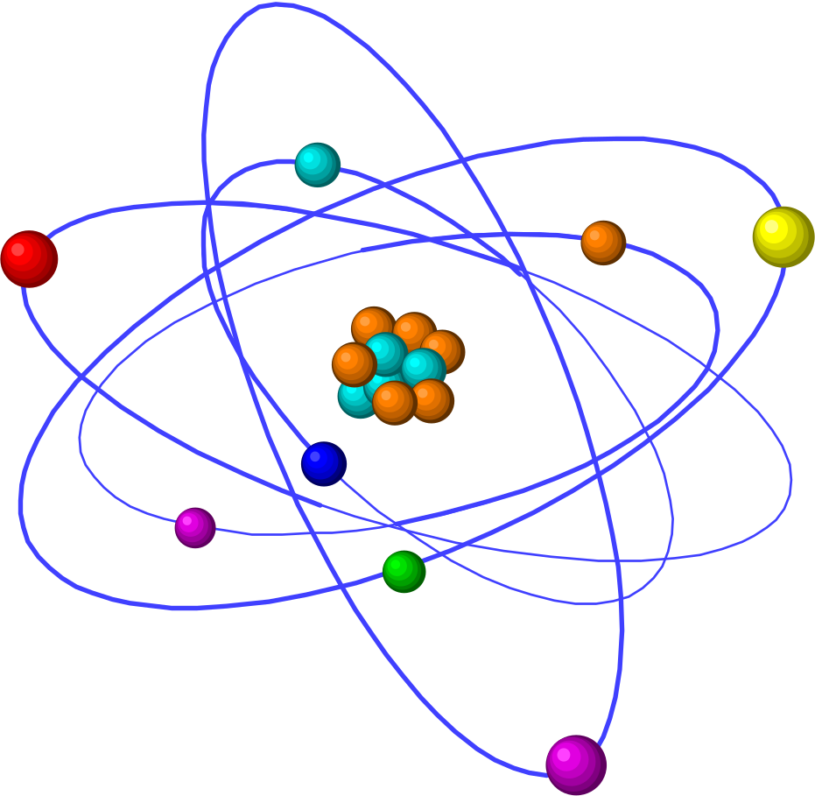
End

